Slide 1
PAD BB
Terminal Box
575 m
PPL 4
1175 m
STOCK
PPL 7
PPL 2
129 m
OFFICE
482 m
448 m
PPL 6
444 m

Slide 2
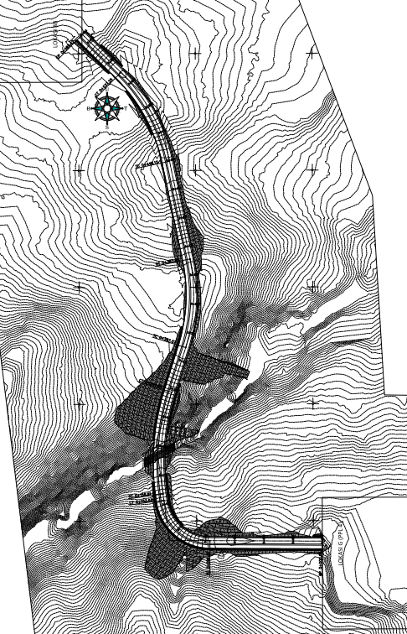
PPL 4 – PAD BB
Posisi kabel FO akan diletakkan di sisi kiri jalan akses dari PPL 4 ke PAD BB.
Diperkirakan Panjang jalur mencapai 575 m.
Jalur juga akan melewati sungai selebar 29 m.

Slide 3
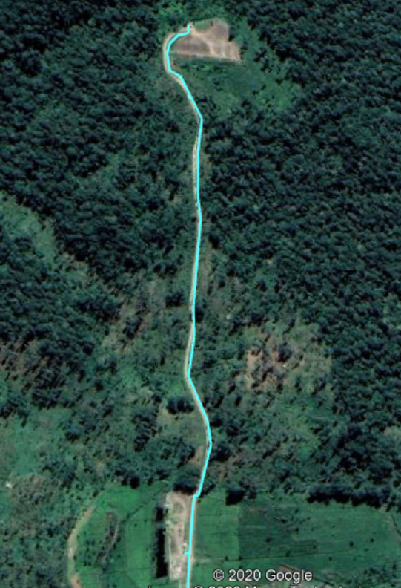
PPL 2 – PPL 4
Posisi kabel FO akan diletakkan sesuai dengan jalur pipa steam.
Diperkirakan Panjang jalur mencapai 1175 m.
Akan ada 2 intersection dengan jalan, yaitu pada jalur masuk ke PPL 4, dan di bawah Loop PPL 2

Slide 4
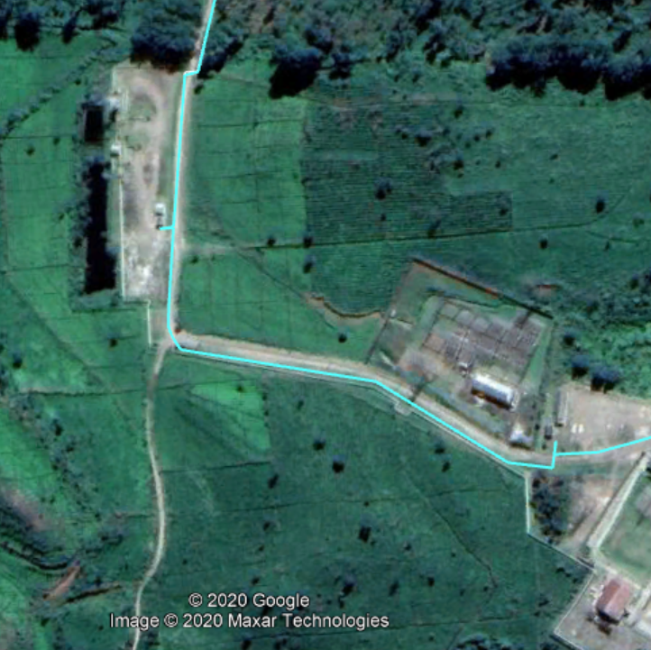
OFFICE – PPL 2
Posisi kabel FO akan diletakkan sesuai dengan jalur pipa steam.
Diperkirakan Panjang jalur mencapai 444 m.
Akan ada 2 intersection dengan jalan, yaitu pada jalan arah ke Lokasi J (melewati Kp. Waas) dan selatan Temporary Office

Slide 5
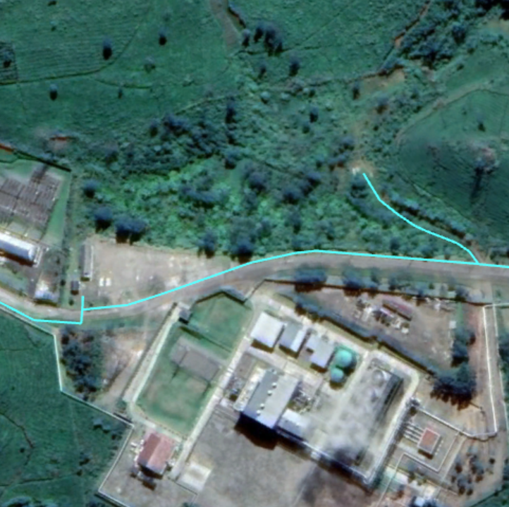
OFFICE – STOCKPILE AREA
Posisi kabel FO akan diletakkan di sebelah utara jalan.
Diperkirakan Panjang jalur mencapai 448 m.

Slide 6
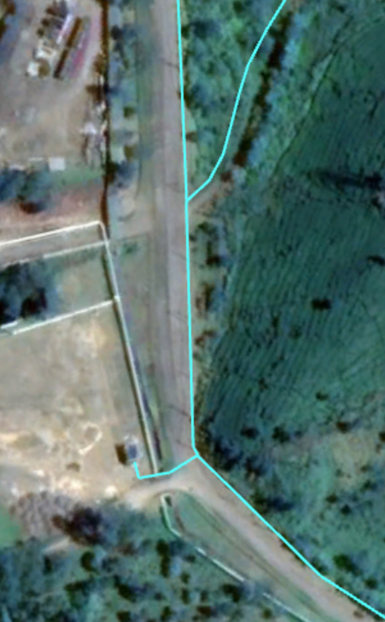
STOCKPILE AREA – PPL 6
Posisi kabel FO akan diletakkan di sebelah utara jalan
Diperkirakan Panjang jalur mencapai 129 m.
Akan ada 2 intersection dengan jalan, yaitu pada jalur masuk ke Stockpile Area dan jalan utama (untuk menuju ke PPL 6).

Slide 7
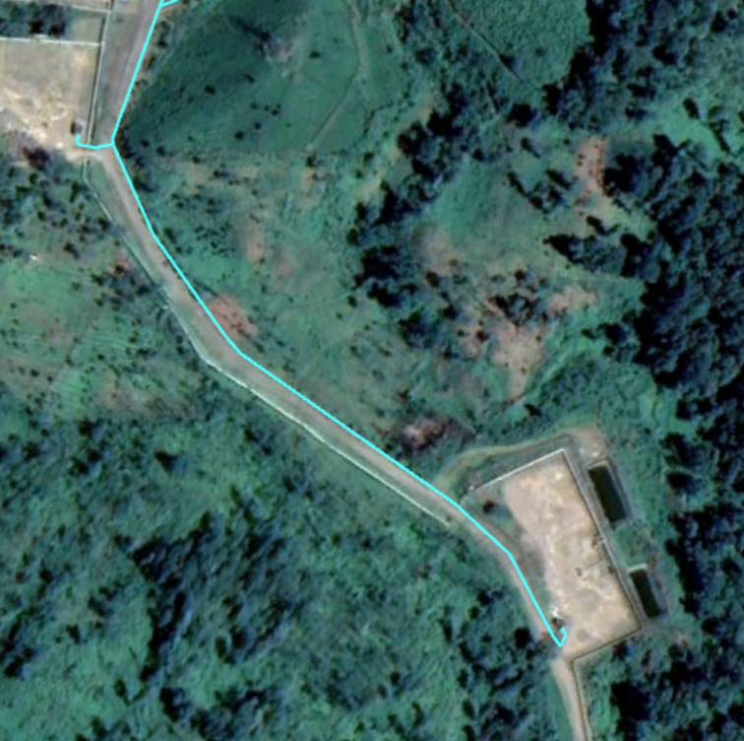
PPL 6 – PPL 7
Posisi kabel FO akan diletakkan di sebelah utara jalan.
Diperkirakan Panjang jalur mencapai 482 m.

